Slide 1



Activación y emprendimiento forestal en el territorio despoblado de la Comunitat Valenciana
02/12/2025

Slide 2
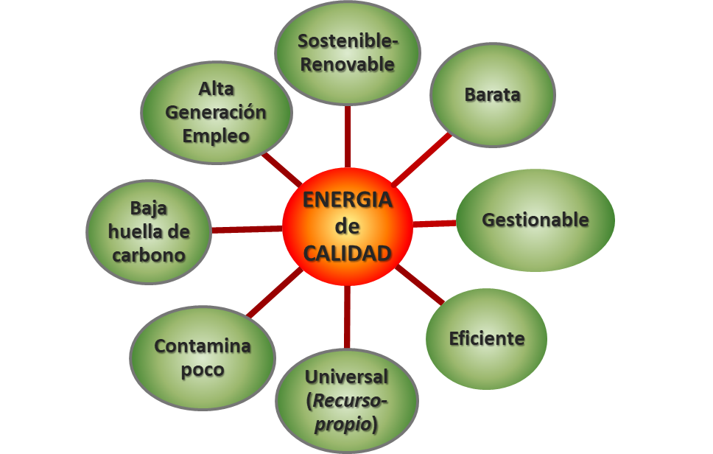
CLAVES DE LA BIOMASA: ENERGÍA DE CALIDAD

Slide 3
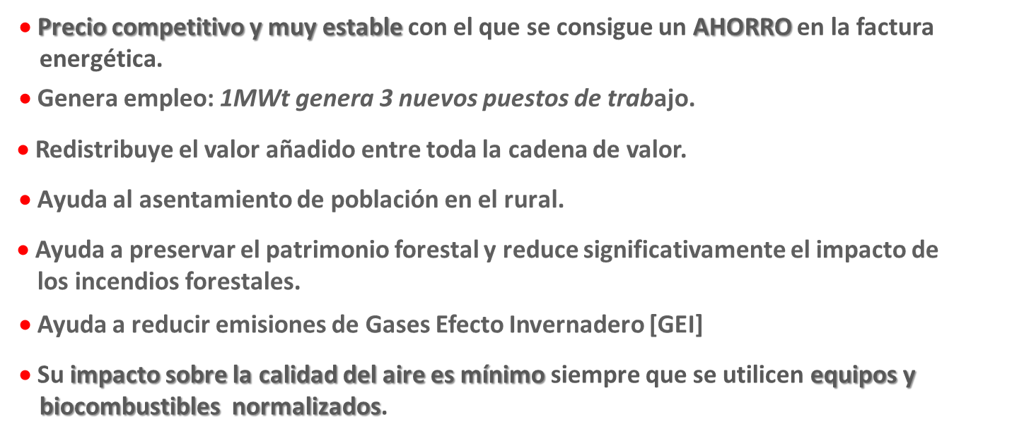
CLAVES DE LA BIOMASA: ENERGÍA DE CALIDAD

Slide 4
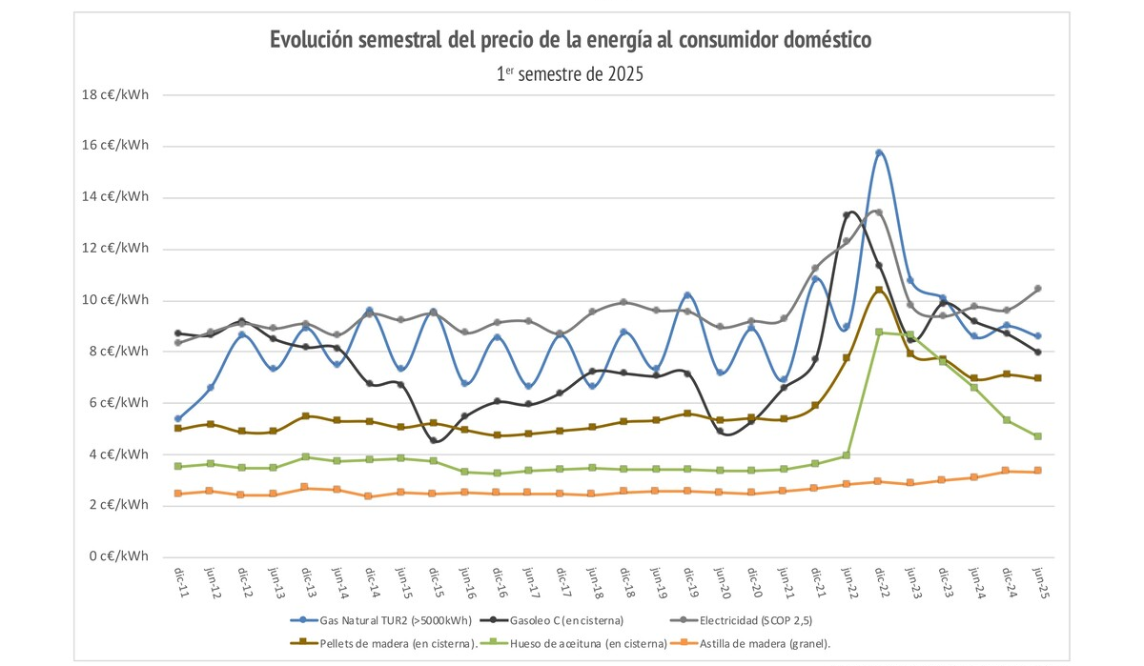
CLAVES DE LA BIOMASA: ENERGÍA DE CALIDAD
Consultar IPB actualizado
www.avebiom.org/proyectos/indice-precios-biomasa-al-consumidor

Slide 5
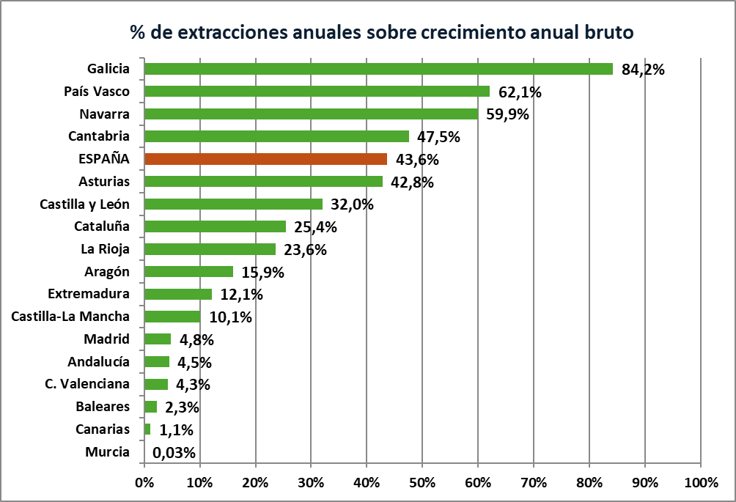
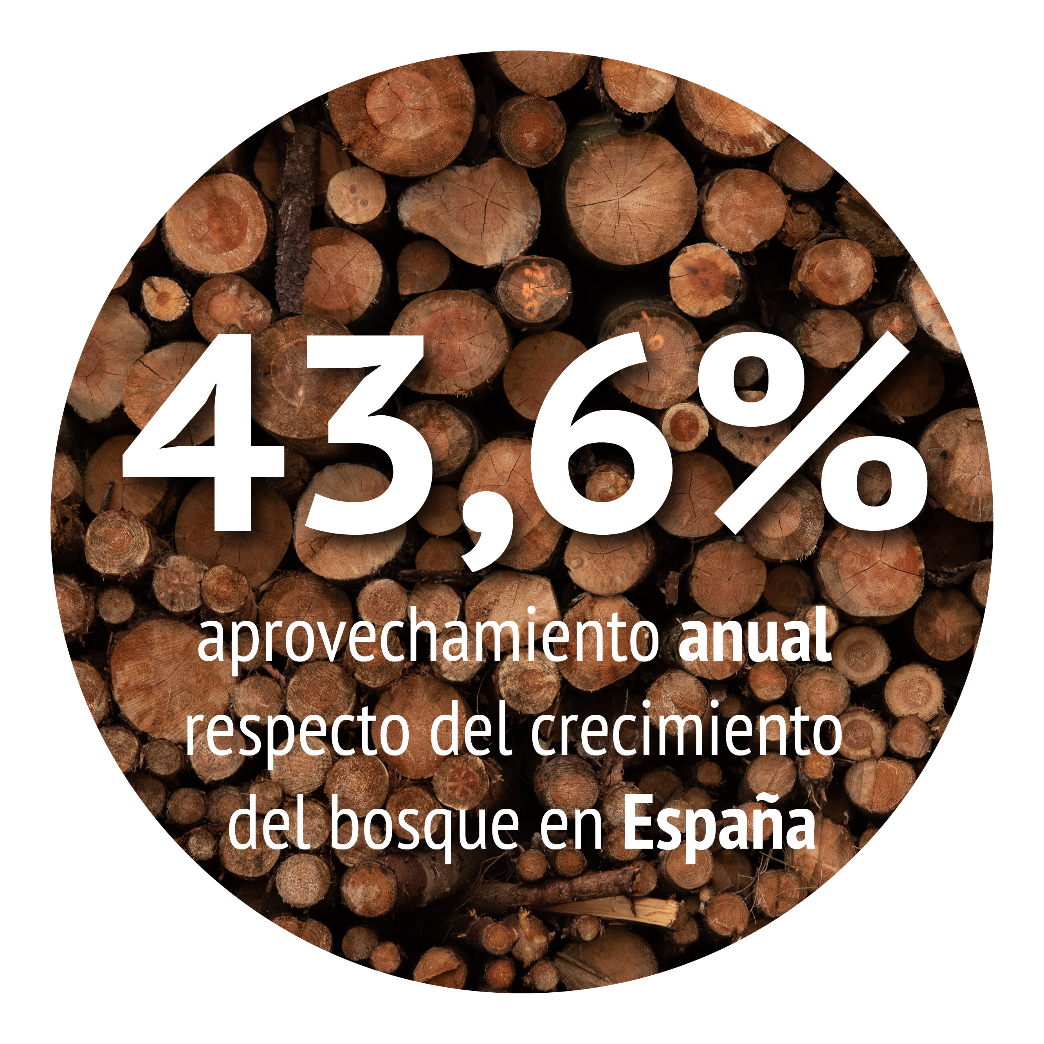
OFERTA DE BIOMASA: Aprovechamiento sobre crecimiento anual
Fuente: Estadística Anual de Cortas de Madera MITECO
https://www.miteco.gob.es/es/biodiversidad/estadisticas/forestal_estad_anual_cortas_madera.html

Slide 6
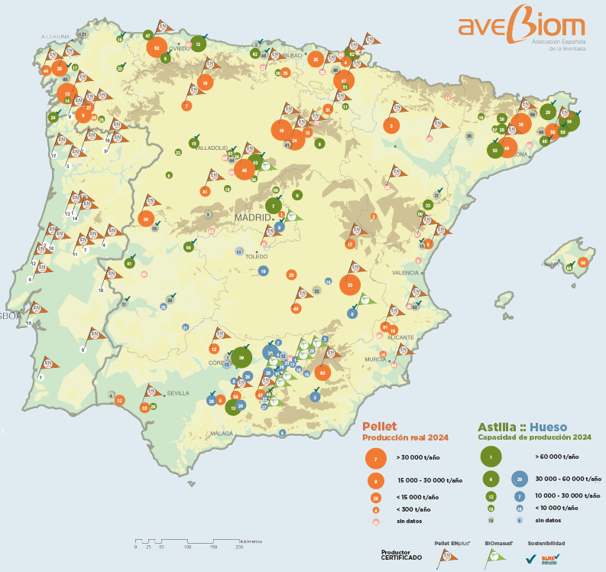
OFERTA DE BIOCOMBUSTIBLES: Mapa representativo
Estructura productiva descentralizada. En la actualidad operan más de 60 fábricas de pellet repartidas por toda la geografía española, junto con decenas de centros productores de astilla y hueso de aceituna.
Esta distribución territorial permite abastecer la demanda de forma local, reduciendo costes logísticos.
Producotres de pellet en la COMUNITAT: BIOFORESTAL DEL MEDITERRANEO, S.L. [COMPELLET]
PELLET DE VILLAHERMOSA, S.L.
LESMAR PELLET, S.L.
PELETIZADORA DEL AYUNTAMIENTO DE SERRA JUAN ARNAL, S.L.
Productores/Distribuidores de biocombustibles de COMUNITAT: 24 distribuidores de PELLET
22 productores/distribuidores de ASTILLA
15 productores/distribuidores de CÁSCARA DE ALMENDRA
12 productores/distribuidores de LEÑA

Slide 7
DEMANDA DE BIOCOMBUSTIBLES: Residencial según equipo
Comunidad Autónoma | Potencia Eléctrica (kW) | Potencia térmica (kW)
Andalucía | 266.280,00 | 3.934.685,29
Aragón | 20.750,00 | 941.421,26
Asturias, Principado de | 77.976,00 | 442.012,46
Balears, Illes | 77.520,00 | 154.728,14
Canarias |  | 61.765,27
Cantabria | 65.724,00 | 305.422,81
Castilla La Mancha | 92.400,00 | 751.829,90
Castilla y León | 71.979,00 | 1.742.991,58
Cataluña | 72.339,00 | 1.832.887,56
Ceuta |  | 2.129,84
Comunitat Valenciana | 2.200,00 | 1.120.711,02
Extremadura | 35.000,00 | 360.058,81
Galicia | 136.833,00 | 1.573.008,79
Madrid, Comunidad de | 29.800,00 | 1.164.659,96
Melilla | 2.168,00 | 2.429,01
Murcia, Región de |  | 78.520,27
Navarra, Comunidad Foral de | 38.480,00 | 235.551,08
País Vasco | 188.391,00 | 1.274.560,02
Rioja, La |  | 75.865,91
SECTOR: BIOMASA | Consumo de energía (tep) | % | Consumo total Unidades físicas (t) | %
España | 5.697.069 |  | 16.947.026
Comunitat Valenciana | 259.266 | 4,6% | 671.777 | 4,0%
La cifra de potencia eléctrica de 2.200 kWe es muy reducida. Puede corresponder a una cogeneración que consume cascarilla de arroz.
La cifra de potencia térmica pienso que está MUY SOBREDIMENSIONADA según los datos que tiene registrado el Observatorio de la biomasa de AVEBIOM
Fuente: https://informesweb.idae.es/biomasa/informe.php

Slide 8
DEMANDA DE BIOCOMBUSTIBLES: Nº de hogares en la CV
 | ALICANTE/ALACANT |  | CASTELLÓN/CASTELLÓ |  | VALENCIA/VALÈNCIA
Tipo hogar zona climática MEDITERRÁNEO | Nº Hogares con biomasa como única fuente de energía | Nº Hogares con biomasa y otra fuente de energía | Nº Hogares con biomasa como única fuente de energía | Nº Hogares con biomasa y otra fuente de energía | Nº Hogares con biomasa como única fuente de energía | Nº Hogares con biomasa y otra fuente de energía | Σ
Rural | 15.555 | 15.555 | 20.620 | 15.465 | 26.145 | 47.061 | 140.401
Urbano | 5.260 | 36.820 | 5.300 | 10.600 | 20.900 | 52.250 | 131.130
Σ | 73.190 |  | 51.985 |  | 146.356 |  | 271.531
Fuente: https://informesweb.idae.es/biomasa/informe.php
Para el consumo doméstico, observamos que el informe asigna un valor anual de energía generada por la biomasa de 160.811 tep, que corresponderían con 1.870.000 MWh/año térmicos. Esta energía se distribuye por 271.531 hogares de la Comunitat, de los que 140.401 se localizarían en el rural y 131.130 en hogares urbanos.
La intensidad energética media para los hogares valencianos es de 0,59 tep/hogar, por encima del valor medio correspondiente a los hogares españoles según la tabla de indicadores de intensidad del IDAE, que establece una cifra de 0,4494 tep/hogar para el año 2021.

Slide 9
DEMANDA DE BIOCOMBUSTIBLES: Residencial según equipo
 | ALICANTE/ALACANT |  |  |  | CASTELLÓN/CASTELLÓ |  |  |  | VALENCIA/VALÈNCIA
Tipo hogar zona climática MEDITERRÁNEO | Consumo calderas (tep) | Consumo chimeneas (tep) | Consumo cocinas (tep) | Consumo estufas (tep) | Consumo calderas (tep) | Consumo chimeneas (tep) | Consumo cocinas (tep) | Consumo estufas (tep) | Consumo calderas (tep) | Consumo chimeneas (tep) | Consumo cocinas (tep) | Consumo estufas (tep)
Rural | 2.017 | 10.031 | 1.047 | 4.328 |  | 4.376 |  | 16.774 |  | 16.835 |  | 21.888
Urbano |  | 15.214 | 2.983 | 13.331 |  | 8.515 |  |  |  | 20.021 | 1.870 | 19.047
Total (tep) | 2.017 | 25.245 | 4.030 | 17.659 |  | 12.891 |  | 16.774 |  | 36.856 | 1.870 | 40.935
Total (MWh) | 23.453 | 293.547 | 46.860 | 205.337 |  | 149.895 |  | 195.047 |  | 428.558 | 21.744 | 475.988
Fuente:
https://informesweb.idae.es/biomasa/informe.php
Si establecemos para cada tipología de equipamiento un tipo de biocombustible, podemos obtener una tabla estimativa con las cantidades consumidas anualmente para las calefacciones del sector doméstico / residencial de la Comunitat:
Biocombustible | Cantidad consumida (tm/año)
Leña | 235.000
Pellet | 150.000
Astilla | 1.500
Hueso | 10.000

Slide 10
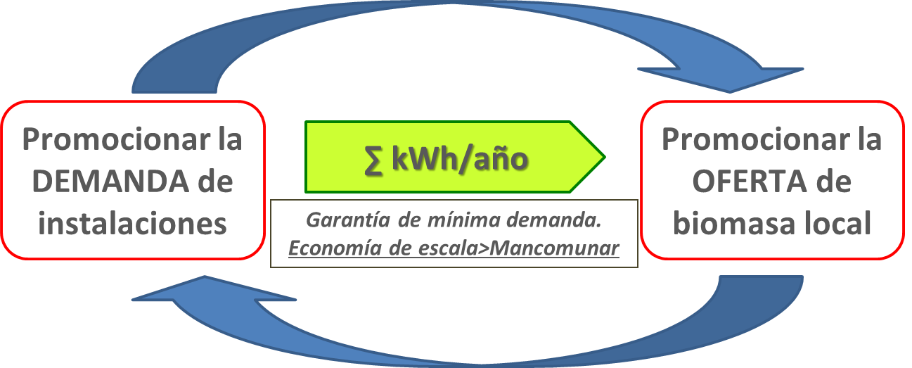
EL CIRCULO DE ÉXITO DE LA BIOMASA

Slide 11
EL CIRCULO DE ÉXITO DE LA BIOMASA
> Localización y análisis de la demanda térmica de los potenciales usuarios.
> Estudio de la viabilidad técnica, económica y financiera.
> Usuarios SIEMPRE informados.
> Inversión suficientemente dotada para los equipos e infraestructuras.
> Instalación eficiente y de calidad.
> Empresa instaladora con experiencia.
> Asegurar un buen mantenimiento (preventivo y correctivo).
> Utilizar biocombustibles adecuados.
Promocionar la DEMANDA de instalaciones
GARANTIZAR LA VIABILIDAD Y EL BUEN FUNCIONAMIENTO

Slide 12
EL CIRCULO DE ÉXITO DE LA BIOMASA
> Plan de gestión forestal. Garantizar la sostenibilidad medioambiental y económica.
> Análisis de la disponibilidad de biomasa agro-forestal de cada municipio o territorio.
> Planificación de los aprovechamientos.
> Análisis de autoabastecimiento territorial (biomasa Km 0).
> Construcción de una planta de producción (pellet) o de un Centro Logístico de Biomasa (astilla).
Promocionar la OFERTA de biomasa local
GARANTIZAR SUMINISTRO Y CERCANÍA

Slide 13
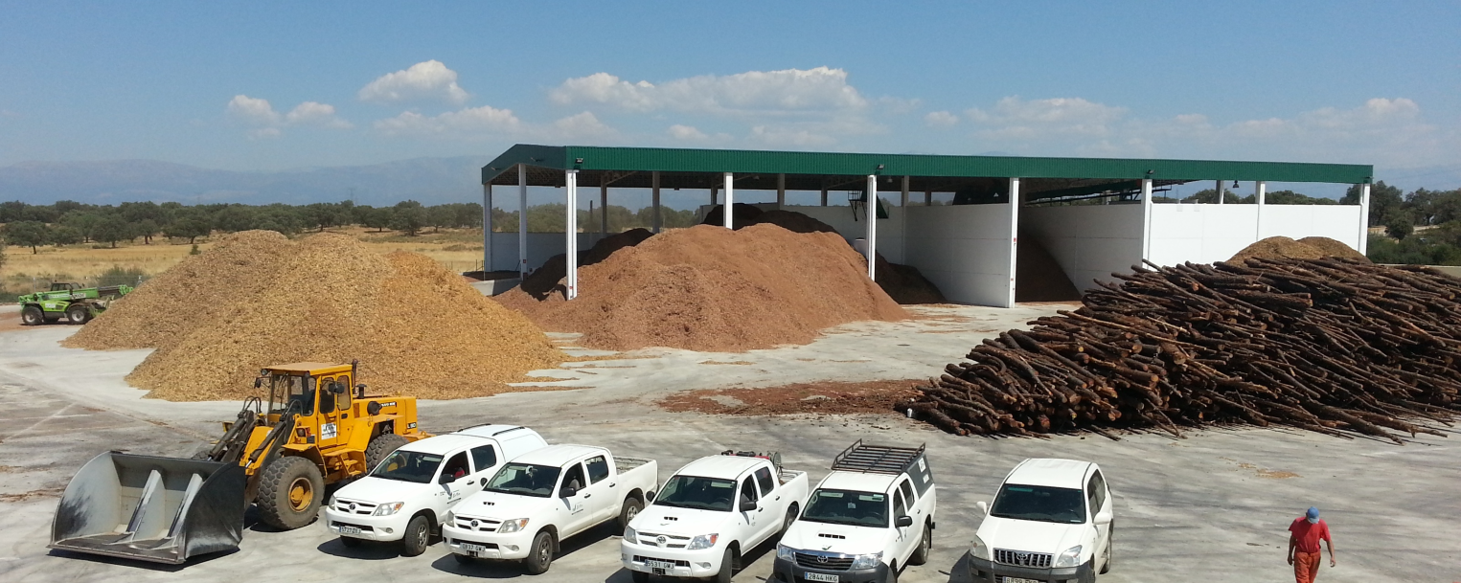
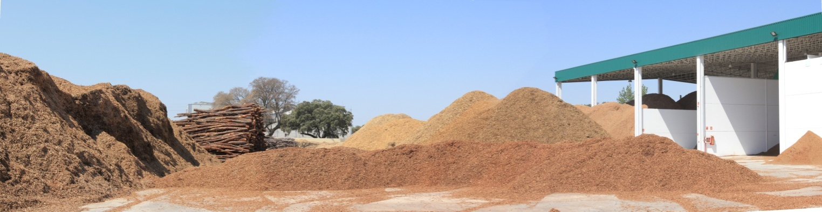
INICIATIVAS LOCALES Y EMPLEO: Centros Logísticos de Biomasa
Un CLB (Centro Logístico de Biomasa) es la infraestructura para el acopio, tratamiento, acondicionado y comercialización de biomasa de orígenes y formatos diferentes.

Slide 14
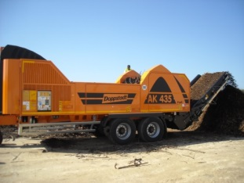
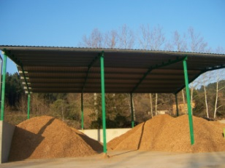
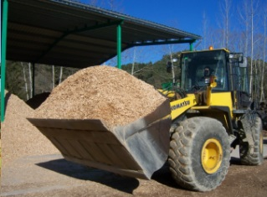
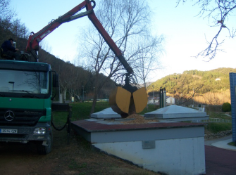
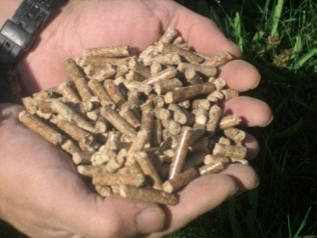
INICIATIVAS LOCALES Y EMPLEO: CLB >> Componentes
> Terreno de fácil acceso con visibilidad para proveedores y clientes.
> Nave o Bajo techo para el almacenaje de las biomasas.
> Explanada donde realizar el acopio de la materia prima.
> Equipos de astillado y/o triturado móviles.
> Equipos de acondicionado-cribado de astilla.
> Unidad tractora con pala frontal y pluma.
> Silos de almacenaje de pellet, jaulas o similar para leña.
> Báscula.
> Componentes básicos laboratorio (medir humedad, cenizas, …).
> Vehículos de distribución de biocombustibles.

Slide 15
INICIATIVAS LOCALES Y EMPLEO: CLB >> Ubicación.
> Depende de las condiciones del territorio.
> Depende de la localización de la oferta: recursos y proveedores:
• Evaluación de la materia prima local (potencial de biomasa). Proximidad a las zonas de mayor densidad de biomasa.
• Tipología y procedencia de la biomasa. Cercanía a los flujos de madera.
• Identificación de los proveedores (Quiénes y cuántos). Análisis de la maquinaria disponible (astilladoras, rajadoras) y servicios (p.e. para el transporte de combustibles de madera), …
> Depende de la localización de la demanda:
• Usuarios existentes y potenciales.
> Posibilidad de creación de una Red Planificada.
> Territorio Interés Preferente.
> Presión de Grupos de interés:
• Propietarios forestales.
• Empresas de aprovechamiento forestal.
• Emprendedores.
• Municipios o Mancomunidades. Diputaciones.

Slide 16
INICIATIVAS LOCALES Y EMPLEO: CLB >> Tamaño
> El tamaño es siempre relativo.
¿Cuál es el grado de rentabilidad de una instalación?
pequeña (¿?) 4.000 tm/año o grande (¿?) de 60.000 tm/año?
> Necesario un estudio de mercado en el que se analice el uso y destino al grupo/s a los que nos vamos a dirigir.
• Uso Doméstico:
Comunidades de Propietarios
• Uso Público:
Redes de Calor municipales.
• Uso industrial:
Industria agroalimentaria
Invernaderos
Hoteles
…

Slide 17
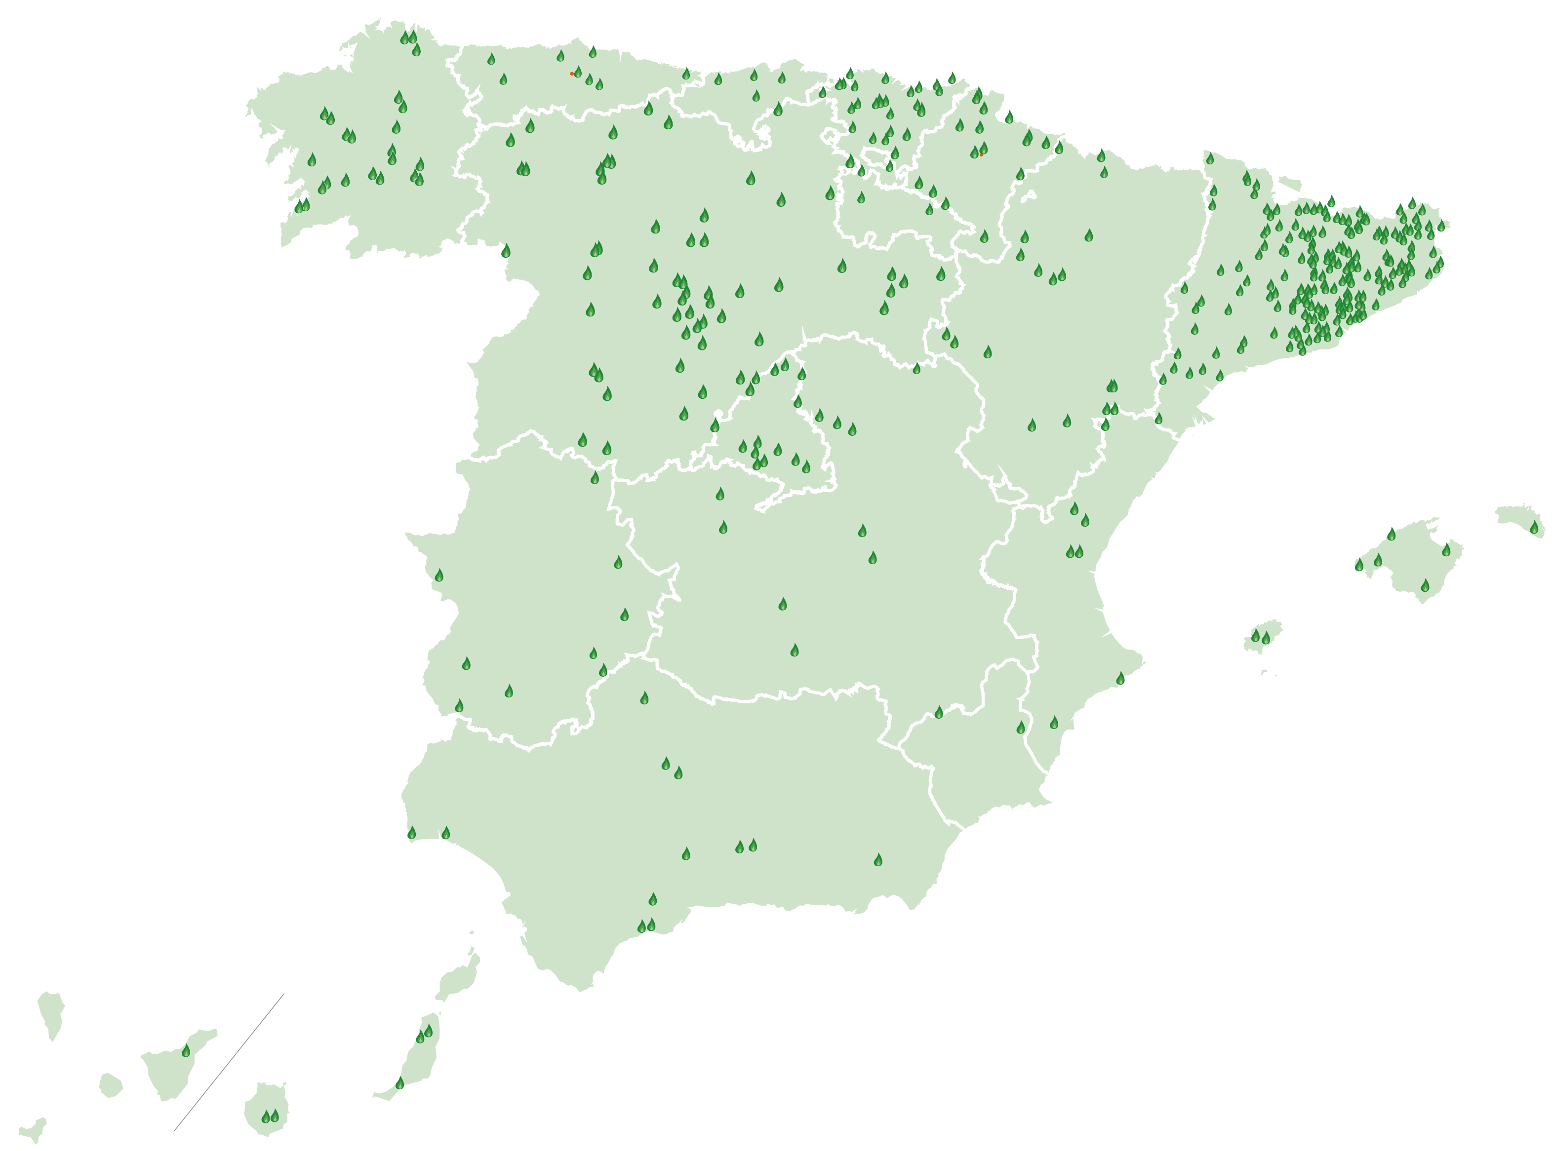
Redes y microrredes con biomasa: clave para la transición energética local
CCAA | Nº TOTAL de Redes | Nº Redes con aporte de FRÍO | Potencia [MW]
C. VALENCIANA | 9 |  | 9,84
ESPAÑA | 584 | 12 | 549,32
Comunidades Energéticas Locales que utilizan biomasa local Interesante para constituir Redes de Calor o para hacer acopio de leña, uso de biocombustibles, …
INICIATIVA MUNICIPAL:
Huerta del Marquesado (Cuenca) toma la decisión de gestionar su monte y contrata dos trabajadores.
• Oferta de empleo: 2 puestos de trabajo para la gestión forestal.
• Descripción del puesto: Llevar a cabo labores de mantenimiento y conservación en el monte municipal.
• Ubicación: El municipio situado en la Serranía de Cuenca.

Slide 18

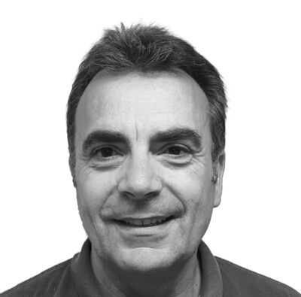





Gracias por VUESTRA ATENCIÓN
Juan Jesús Ramos
Asociados y mercado
jjramos@avebiom.org

